Slide 1
大家來想一想
開始

Slide 2
請問我最好的朋友是誰？
李妍蓁
蔡昕澄

Slide 3
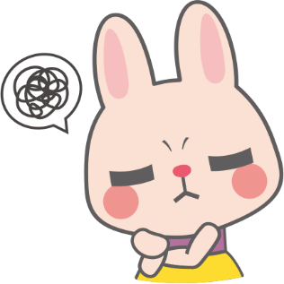
答錯了!
重來

Slide 4

恭喜你答對了!
結束

